Slide 1
第27讲 寄存器
一、寄存器及其加载
二、计数器
二、移位寄存器
习题：5、7、13

Slide 2
寄存器及其加载
内容
寄存器的概念及寄存器的加载方式
目标
陈述一般寄存器的概念，两种寄存器加载方式的优缺点。

Slide 3
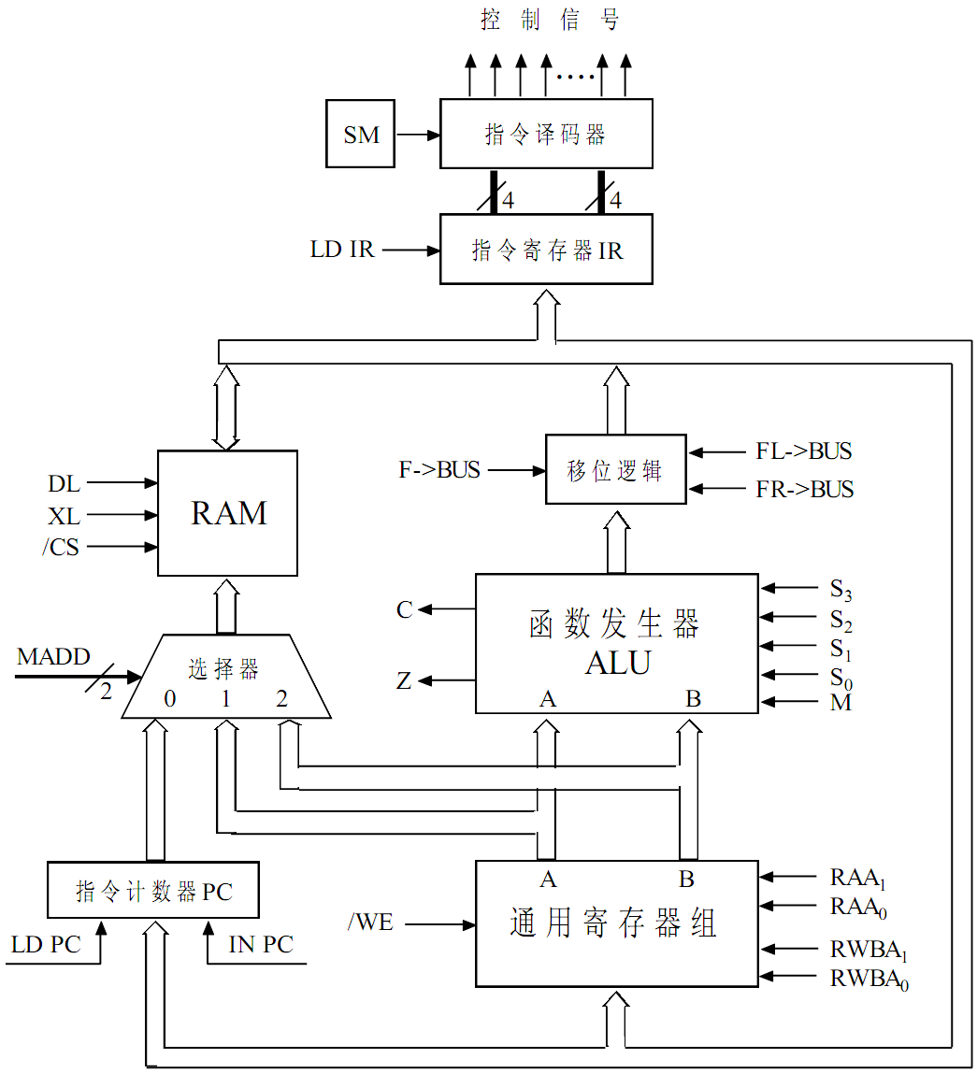
6.1 寄存器及其加载（1/3）
组合电路的构成
门
组合模块
门+组合模块
时序电路的构成
门+触发器
时序模块
门+触发器+组合模块+时序模块

Slide 4
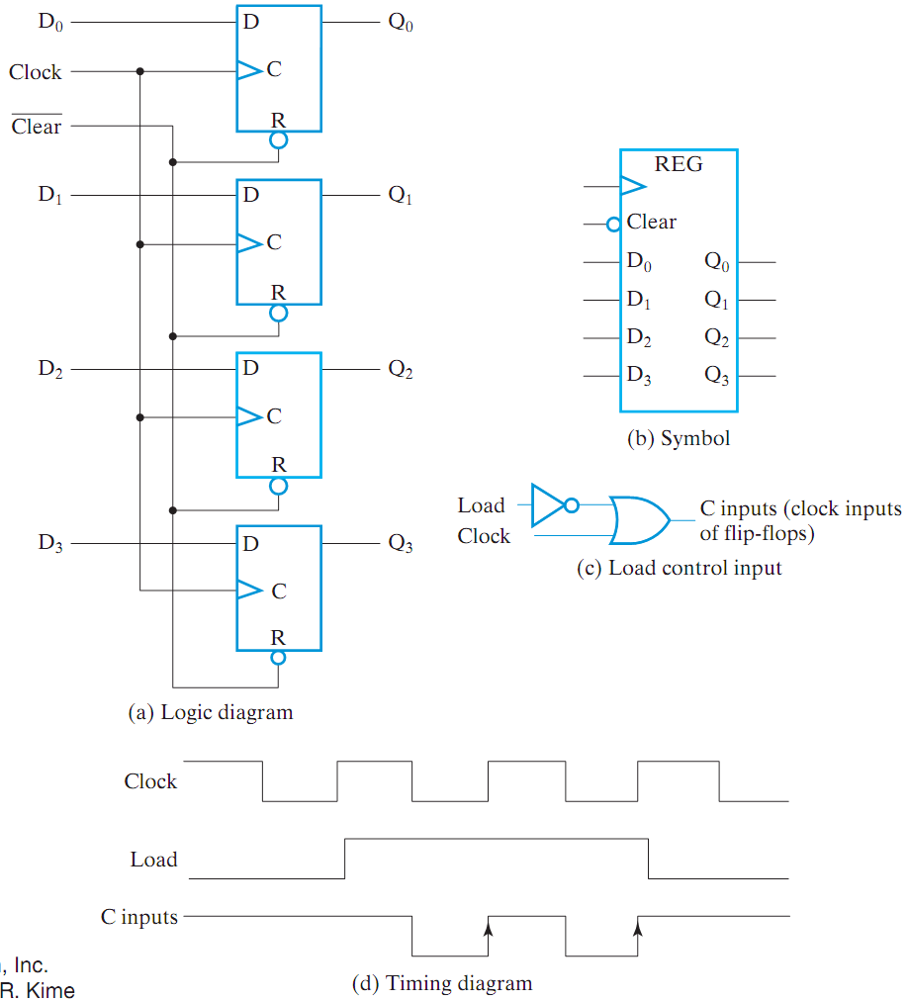
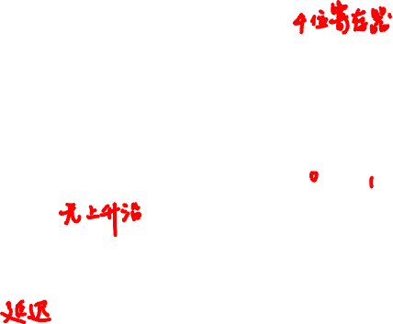
6.1 寄存器与加载使能（2/3）
寄存器（时序电路模块）
简单的时序电路；
由门（处理数据）和触发器（存储结果）构成；
若无前者则退化为触发器。
数据加载使能
控制（门控）时钟
通过或门控制
通过与门控制？
时钟歪斜

Slide 5
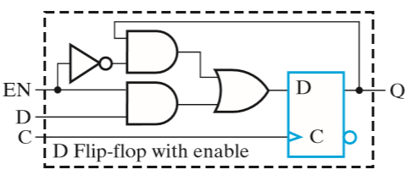
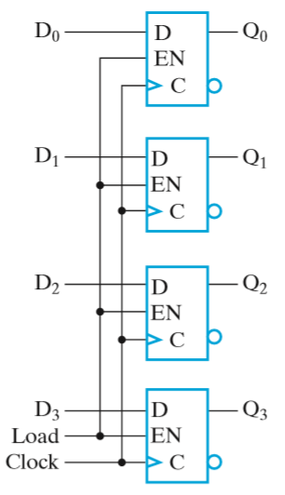
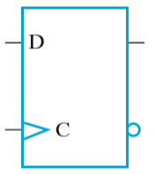
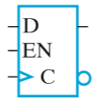
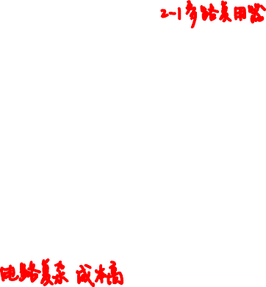
6.1 寄存器与加载使能（3/3）
控制数据
2-1多路开关
电路？
带使能的D触发器
带使能的4位寄存器

Slide 6
计数器
内容
计数器
目标
使用二进制计数器构成任意进制计数器。

Slide 7
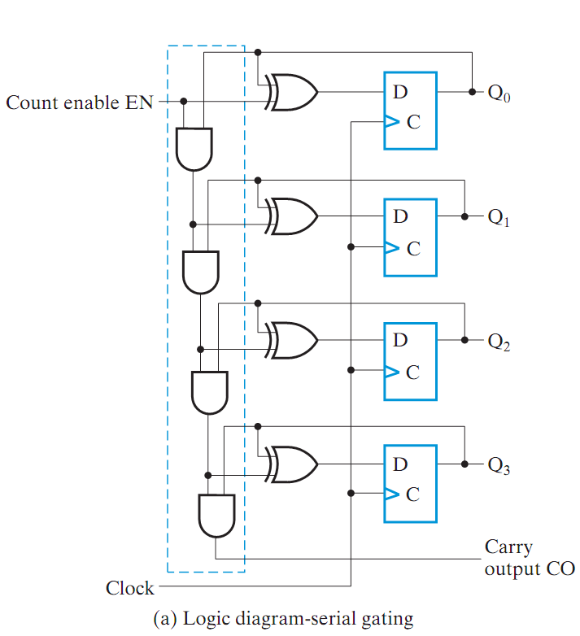
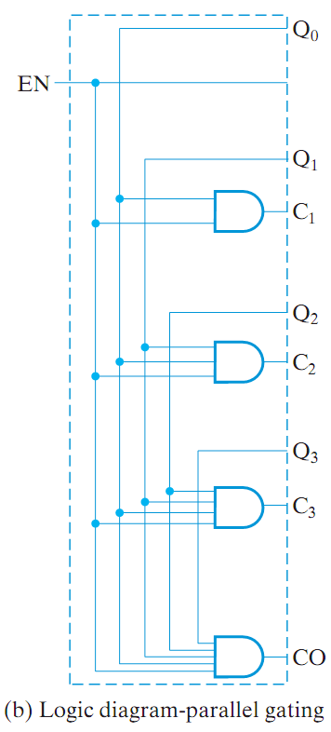
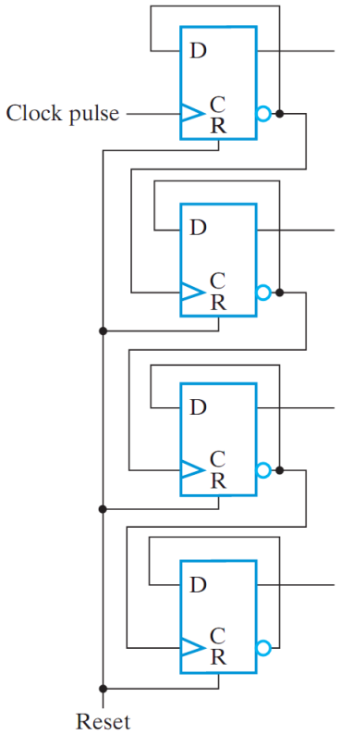
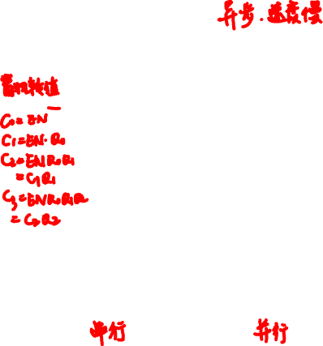
6.2 计数器（1/3）
行波计数器：触发器不在同一时刻翻转。
同步计数器：触发器在同一时间翻转。
串行计数：以串行方式形成计数值输入信号
C₀
并行计数：以并行方式形成计数值输入信号

Slide 8
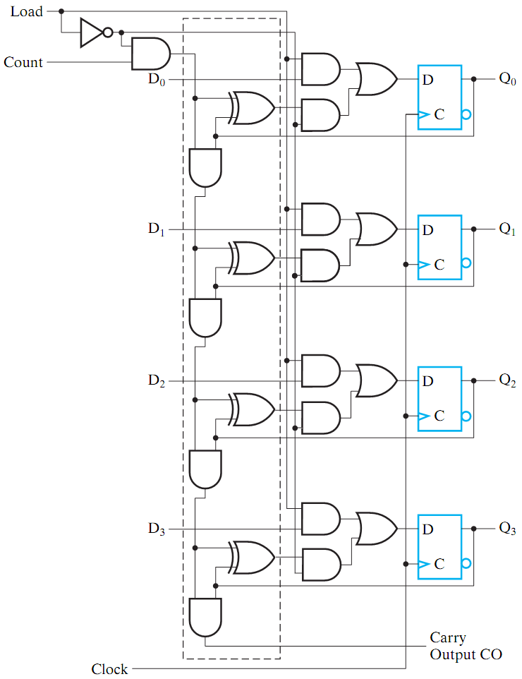
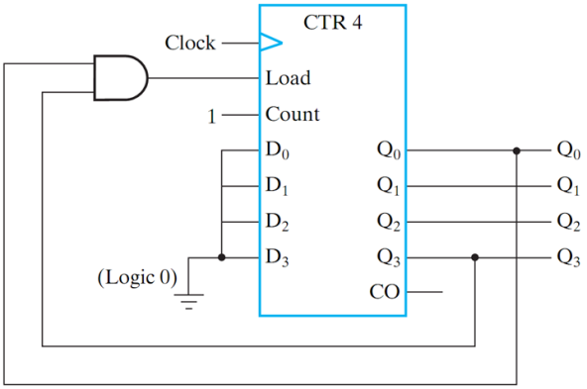
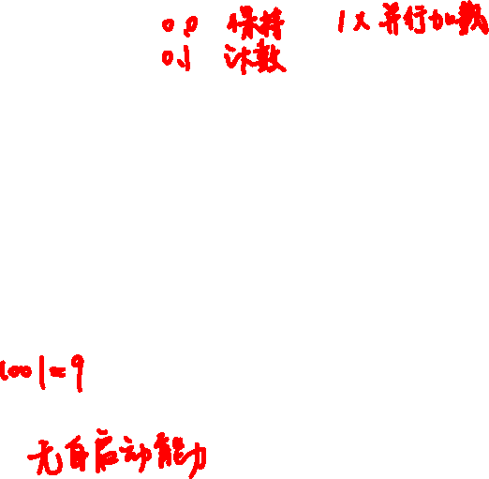
6.2 计数器（2/3）
同步计数器
右图功能表，计数值形成方式？
其它类型计数器
双向计数器
8421BCD码计数器
5~14模10计数器？

Slide 9
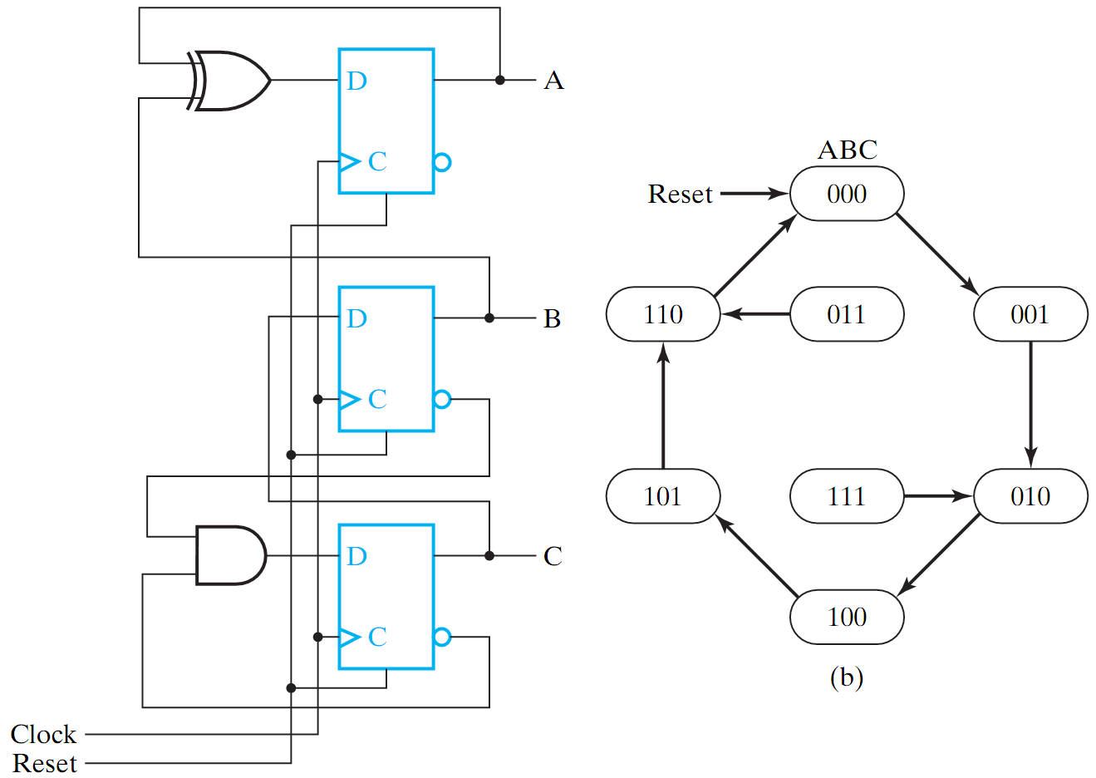
6.2 计数器（3/3）
其它类型计数器
双向计数器
8421BCD码计数器
5~14模10计数器？
任意序列计数器
何为计数器？

Slide 10
移位寄存器
内容
移位寄存器
目标
使用移位寄存器进行逻辑与算术移位。

Slide 11
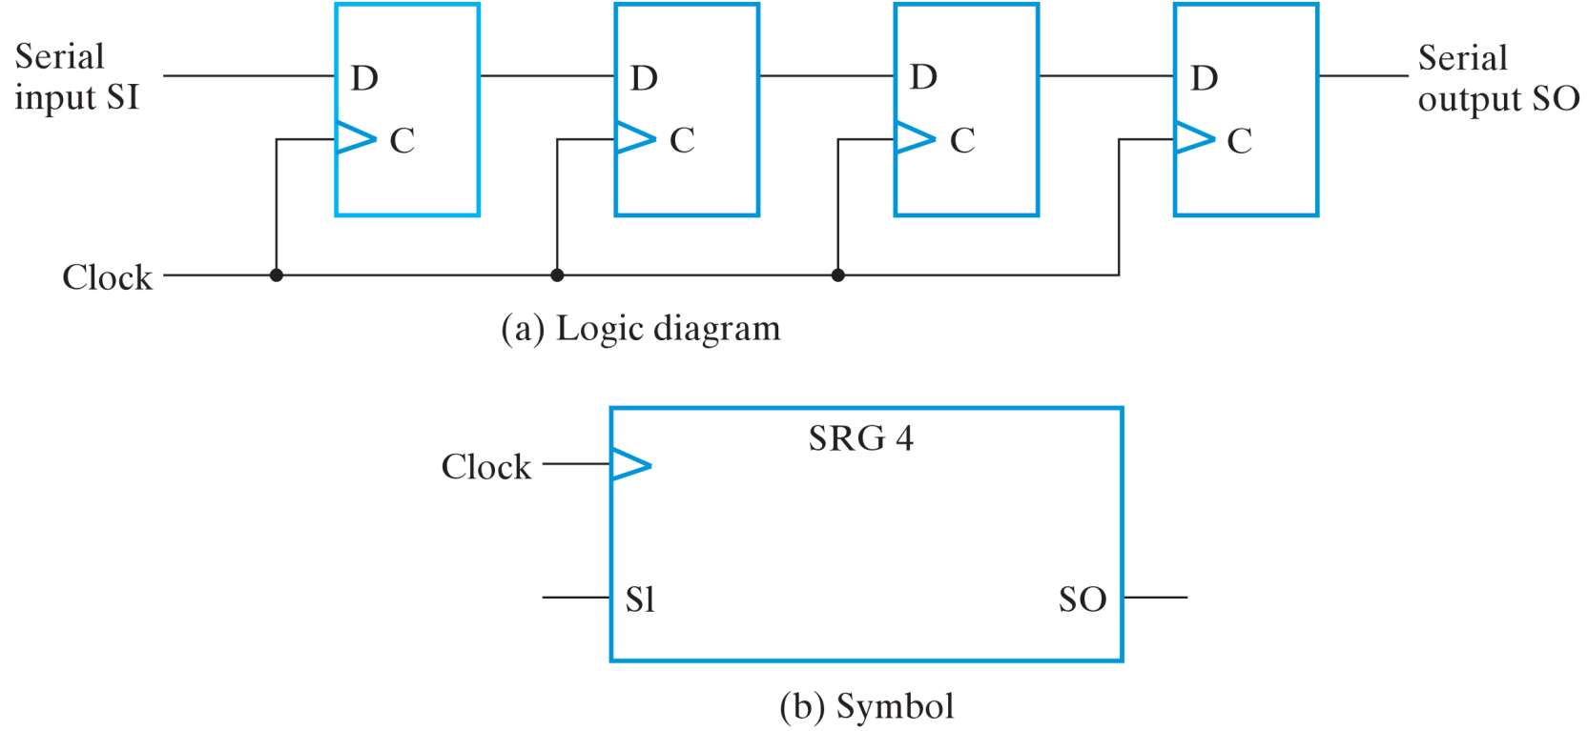
6.3 移位寄存器（1/5）
最简单的移位寄存器
0 →0 →1 →0 →1
→0
→0 →0 →1
0 1 0 1 1
快
4位（右）移位寄存器
时钟歪斜的影响大

Slide 12
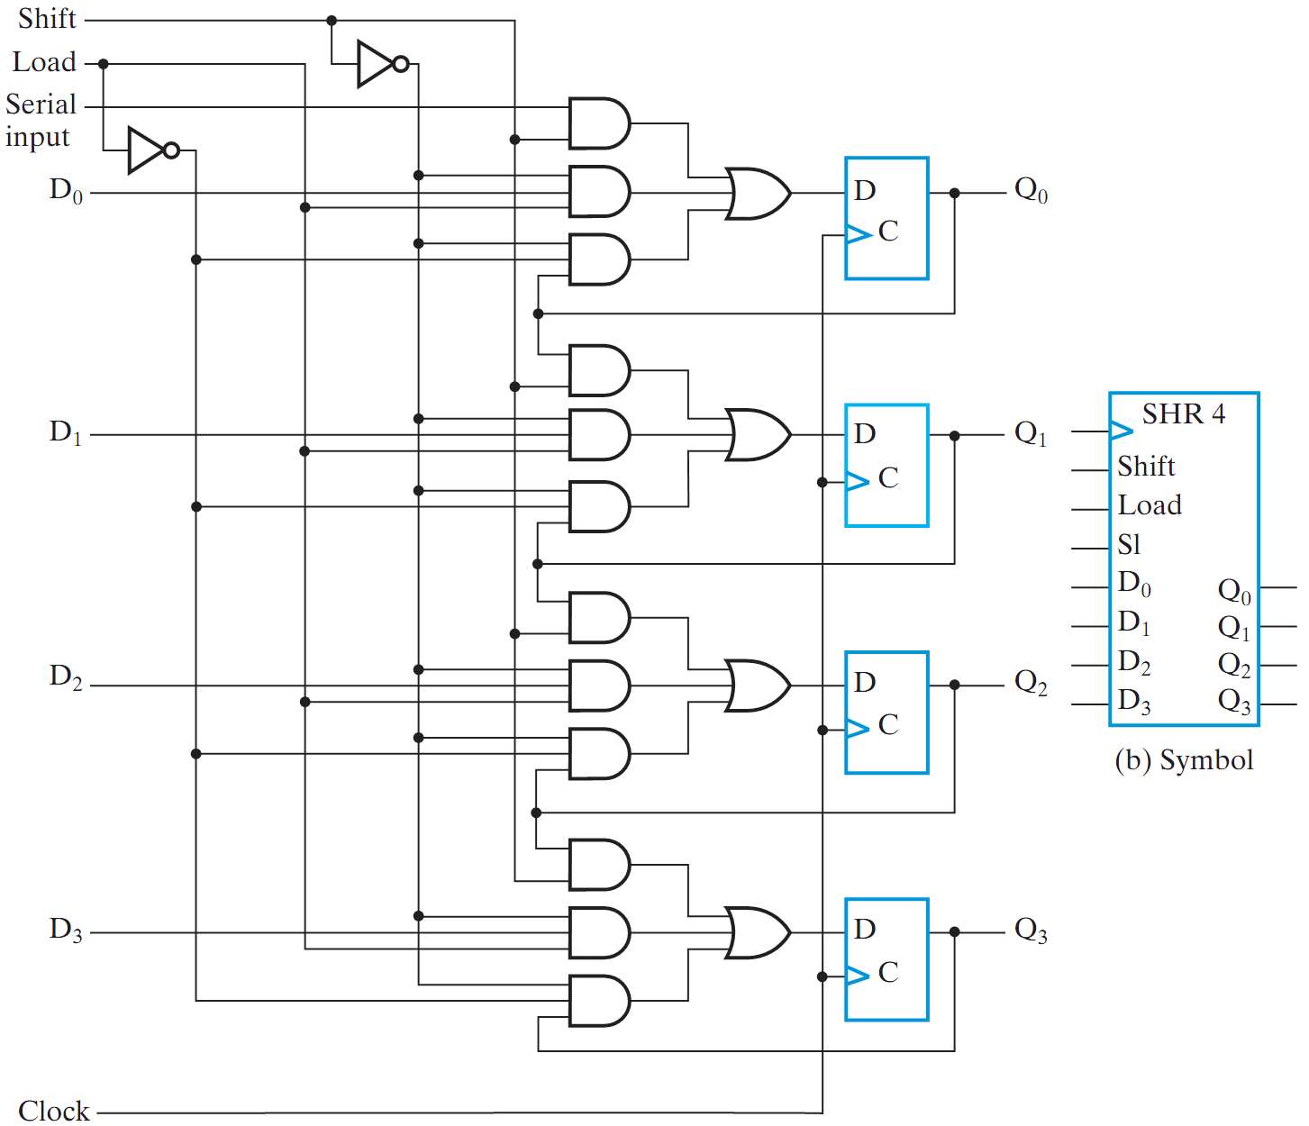
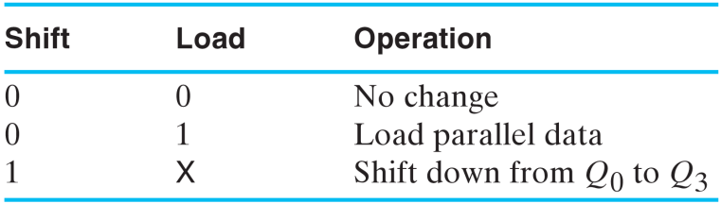
6.3 移位寄存器（2/5）
0
具有并行加载功能的移位寄存器
保持不变
并行加载
串行移位
1
1
0
保持不变
并行加载
并行加载
1
保持
0
0
0
0
1
串行移位？
1
0
1
1
0
双向移位寄存器
具有并行加载功能的4位移位寄存器

Slide 13
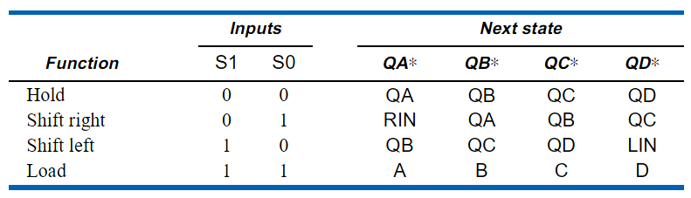
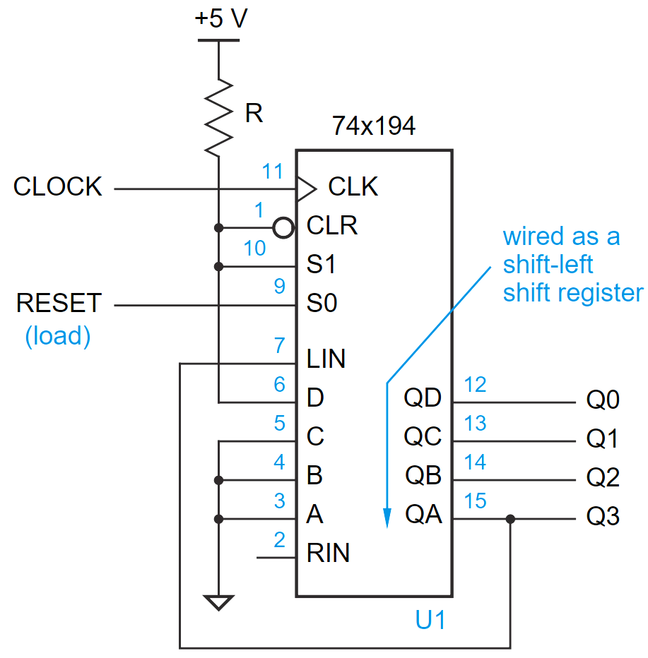
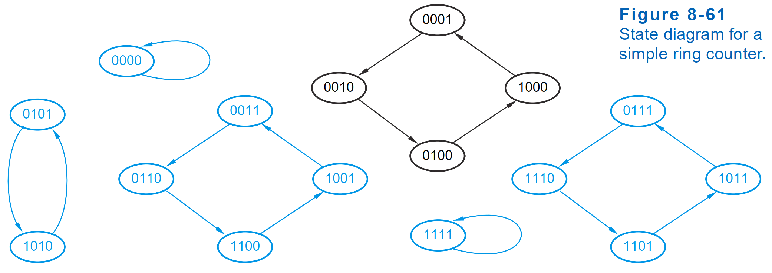

6.3 移位寄存器（3/5）
移位寄存器的基本用途
串行与并行之间的相互转换，如USB总线、网络传输
用作计数器
简单乘除法运算
环形计数器
健壮性

Slide 14
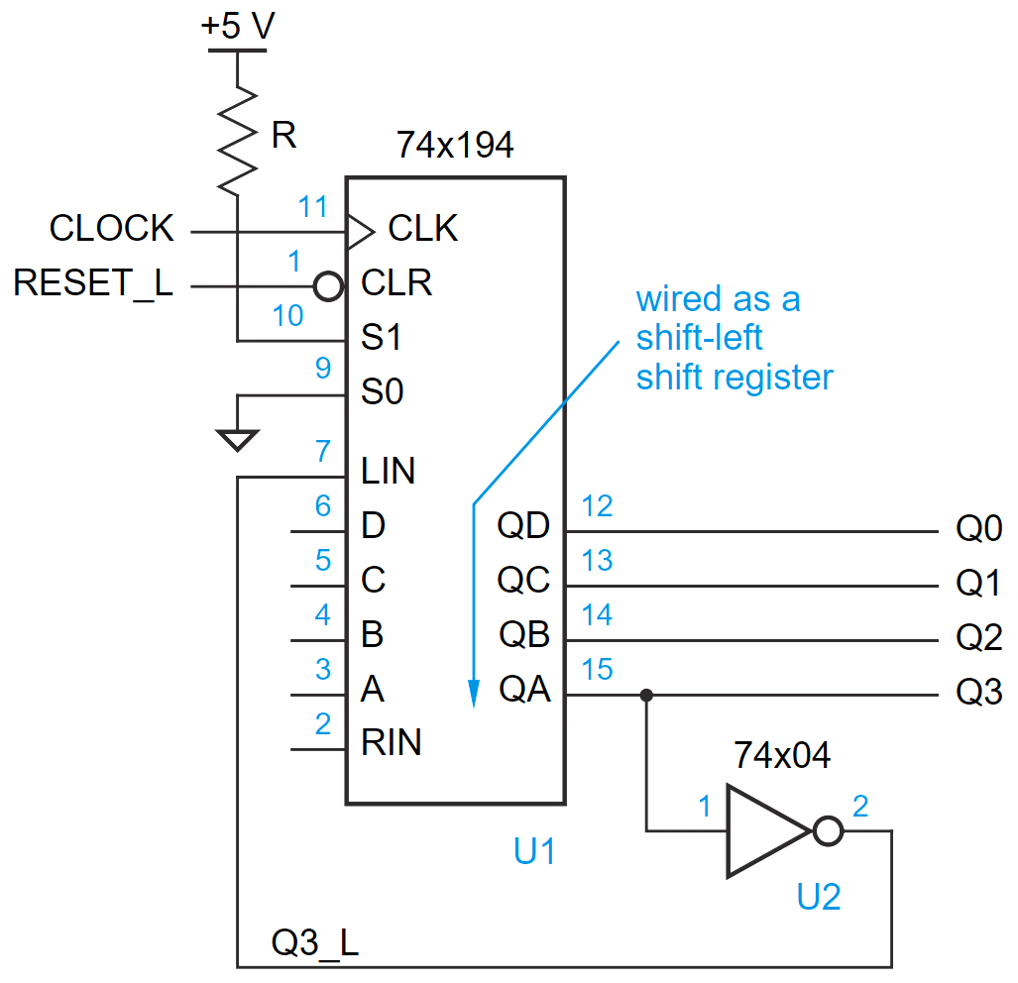
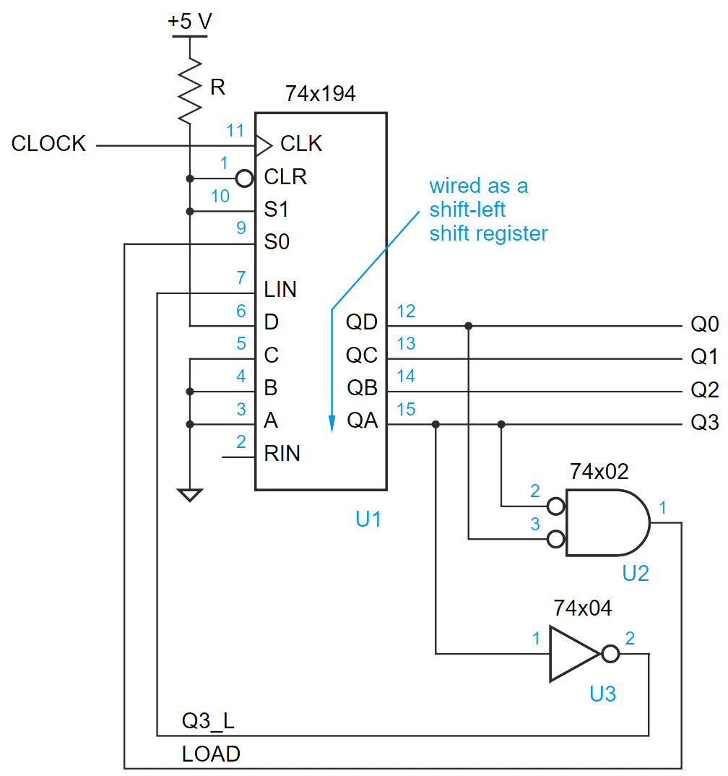
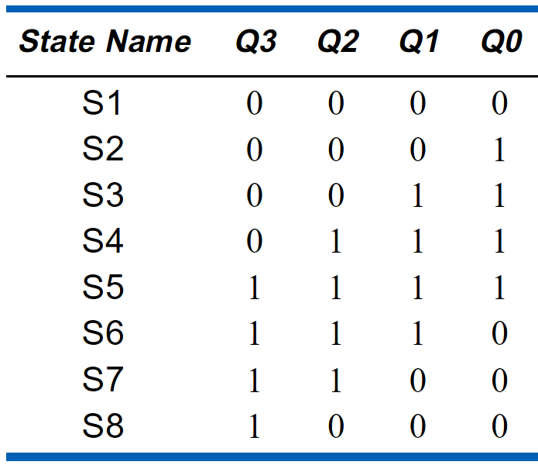
6.3 移位寄存器（4/5）
扭环计数器（Johnson计数器）
4位扭环计数器电路与状态编码
自校正扭环计数器
当状态出现0xx0时，重新装载初值“0001”
具有自校正能力的4位扭环计数器

Slide 15
6.3 移位寄存器（5/5）
逻辑移位：位置发生变化，如串并转换
算术移位：数值发生变化
无符号数左移：空位补0，等于乘2（无溢出时）
无符号数右移：空位补0，等于除2（不精度损失时）
有符号数移位，符号位不能变
补码移位法
正数移位空位补0
负数左移空位补0
负数右移空位补1

Slide 16
小结
寄存器加载方式
控制时钟：简单，但有时钟歪斜问题
控制数据：复杂，没有时钟歪斜问题
移位寄存器与计数器，计数器的逻辑定义。
串并相互转换
简单乘除运算
行波计数器：简单，速度慢
同步计数器：速度快，复杂
同步串行：同时翻转，计数值以串行方式形成
同步并行：同时翻转，计数值以并行方式形成
测验

